Slide 1
Procházka po Ostravě
Anna Garcia

Slide 2
Procházka po Ostravě
Procházka po Ostravě bude koncipována v podobě orientačního běhu, kde se vytvoří skupinky a budou mezi sebou soutěžit ne v rychlosti, ale ve kvalitě splnění a nalezení stanovišť
Pro koho: Čtvrtý ročník středních uměleckých
Počet studentů: 25-30 studentů
Co by měli mít sebou: tužku, papír, nabitý mobil, dobrou obuv a jídlo/pití
Po skončení dne by jeden student z každé skupiny o procházce napsal článek na web školy

Slide 3
Orientační běh - Organizační pokyny
Třída se rozdělí na pět skupin, nejlépe po 5-6 lidech
Stanovišť je pět, s tím že na šestém se všechny skupiny sejdou
Ve skupině by byl jeden vedoucí, který by vyplňoval záznamový arch procházky
Jeden ze skupiny dostane mapu centra Ostravy
Jeden ze skupiny by měl na mobilu zapnuté sdílení polohy, kdyby náhodou se skupina ztratila, či šla k nesprávné památce
Některé skupiny budou muset využít MHD, těm budou poskytnuta jízdenková karta na tramvaj

Slide 4
Orientační běh - Zadání
Stanoviště jsou rozdělená na: obraz; socha v prostoru; kostel, divadlo, významná budova
Každá skupina má svou vlastní trasu procházky po památkách - nemělo by se stát, že na dvou záznamových arzích by se objevily dvě stejné památky
U památkách budou schované obálky s další hádankou/popisem památky/údaje životopisu umělce a jeho díla či jiné specifické indicie k nalezení další památky
Při ztrátě obálek na stanovištích budou k dispozici u učitelů náhradní
Jestli si skupina s jedním úkolem/hádankou neví rady, má jednoho žolíka - nápověda na telefonu

Slide 5
Vyplňování archu
Na archu budou pět polí
Základem úkolů u stanovišť je následující:
Pro pole obrazu musí vyplnit autora, název díla, rok vytvoření, sloh a působení díla
Pro pole sochy musí vyplnit autora, název díla, rok vytvoření, sloh a působení díla ve veřejném prostoru
Pro pole kostela musí vyplnit sloh, přibližný rok stavby a zda je kostel původní či zda již stál jiný kostel před ním atd
Pro pole divadla musí vyplnit sloh a program – co zrovna hrají
Pro pole budovy musí vyplnit sloh, původní, aktuální funkci budovy a zapadnutí budovy do celkového prostředí

Slide 6
Průběh orientačního běhu
Začátek: Orientační běh se bude začínat v Galerii Domě umění, kde studenti nejprve budou mít čas si projit stálou či sezónní expozici
Ve stále expozici již na skupiny bude čekat první úkol, kde na základě hádanky či údaje o umělci nebo o jeho díle je má dovést ke správnému obrazu
Po návštěvě galerie se cesty dělí a každá skupinka se vydává svou trasou
Následuji návrhy zamýšlených tras skupin

Slide 7
Skupina 1
Obraz: Emil Filla: Hlava
Socha: Lukáš Rittstein: Úsvit (Speciální stanoviště)
Kostel: Kostel sv. Václava
Divadlo: Komorní scéna Aréna
Budova: Budova České Policie (Národní banka)

Slide 8
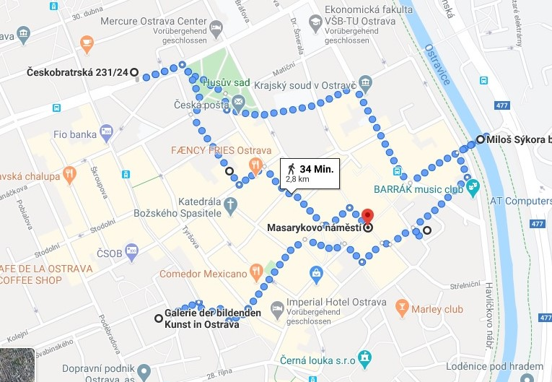

Slide 9
Skupina 2
Obraz: František Kupka: Meditace
Socha: František Štorek: Modrooký Ikarus
Kostel: Katedrála Božského Spasitele
Divadlo: Stará Aréna
Budova: Budova živnostenské banky (Speciální stanoviště)

Slide 10
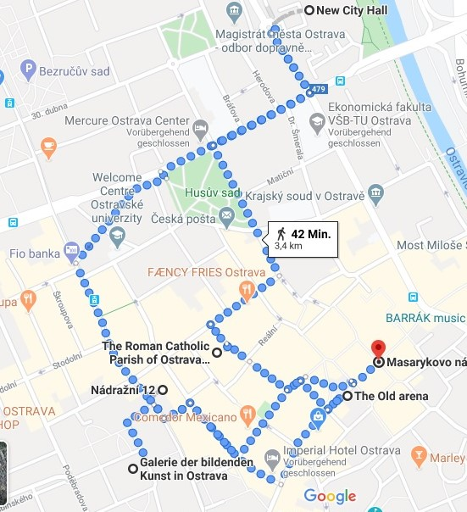

Slide 11
Skupina 3
Obraz: Deskový obraz Mistra Královehradeckého (Speciální stanoviště)
Socha: David Moješčík: Leoš Janáček s liškou
Kostel: Kostel sv. Josefa
Divadlo: Divadlo Petra Bezruče
Budova: Palác Elektra

Slide 12
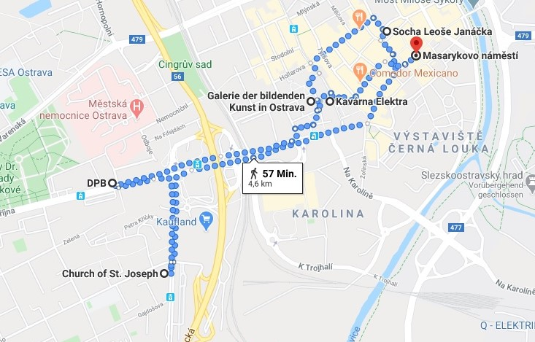

Slide 13
Skupina 4
Obraz: Antonín Mánes: Krajina se řekou
Socha: David Moješčík: Karel Kryl
Kaple: Kaple císařovny Alžběty Sisi
Divadlo: Divadlo Jiřího Myrona (Speciální stanoviště)
Budova: Budova angločeskoslovenské banky

Slide 14
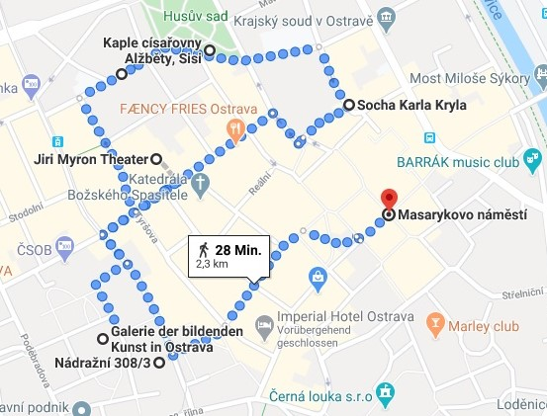

Slide 15
Skupina 5
Obraz: Vojtěch Hynais: Poezie
Socha: David Moješčík: Věra Špinarová
Kostel: Evangelický Kristův kostel (Speciální stanoviště)
Divadlo: Divadlo Antonína Dvořáka
Budova: Palác Savoy

Slide 16
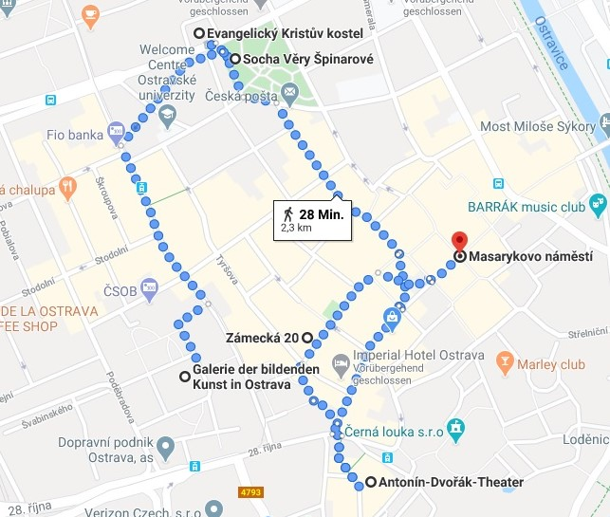

Slide 17
Konec Orientačního běhu
Všechny skupinky se nakonec sejdou na Masarykovým náměstí u Mariánského morového sloupu
Z náměstí se celá třída vydá k Nové radnici na její rozhlednu a následně do Dolních Vítkovic na prohlídku dolu
Na konci dni skupiny odevzdají vyplněný arch, který se následně vyhodnotí a poté bude vyhlášena vítězná skupina
Následující hodiny ve škole by skupiny povyprávěli o svých trasách a co je asi nejvíc na jejich procházek zaujalo

Slide 18
Klíčové kompetence
Kompetence k učení: vyhledání informací skrz ověřených elektronických zdrojů a vyhledávání relevantních informací
Kompetence k řešení problému: komunikují o řešení úkolu/hádanky, trpělivost
Kompetence komunikativní: vyjádření názoru ve skupině, komunikuji o řešení úkolu
Kompetence sociální a personální: váží si a respektuje názory druhých, spolupracují na řešení úkolu; dělání kompromisů

Slide 19
PRŮŘEZOVÁ TÉMATA A VZDĚLÁVACÍ OBLASTI
PRŮŘEZOVÁ TÉMATA
Osobnostní a sociální výchova
Výchova demokratického občana
VZDĚLÁVACÍ OBLASTI
Jazyk a jazyková komunikace
Člověk a jeho svět
Člověk a společnost
Umění a kultura

